Slide 2
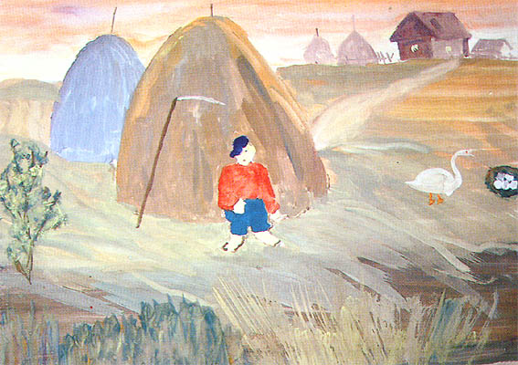
На охоте

Slide 3
Герб рода Тургеневых

Slide 4
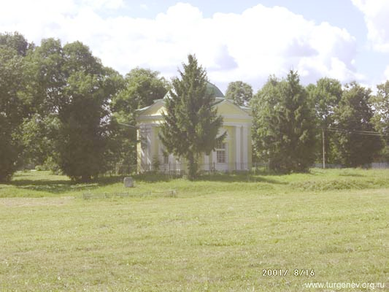

Slide 5
